Slide 1
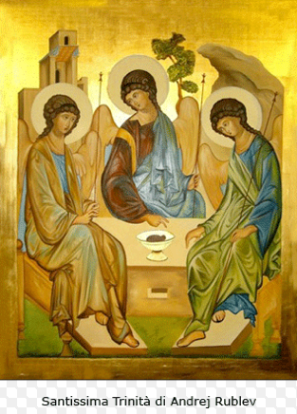
Scelti e amati dall’
eternità
in Gesù Cristo

Slide 2
Dio disse…
Genesi 1,3

Slide 3
Dio disse: Facciamo l’uomo a nostra immagine, a nostra somiglianza…
Genesi 1,26

Slide 4
Dio plasmò l’uomo con polvere del suolo e soffiò ...
un alito di vita…
Genesi 3,7

Slide 5
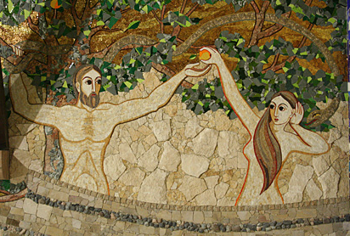
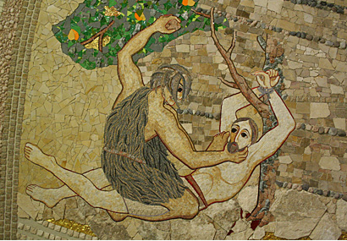

Slide 6
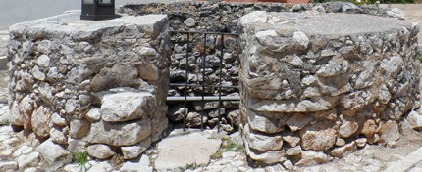
Il mio popolo ha abbandonato me,
sorgente di acqua viva,
e si è scavato cisterne,
cisterne piene di crepe,
che non trattengono l'acqua.
(Ger 2,13)

Slide 7
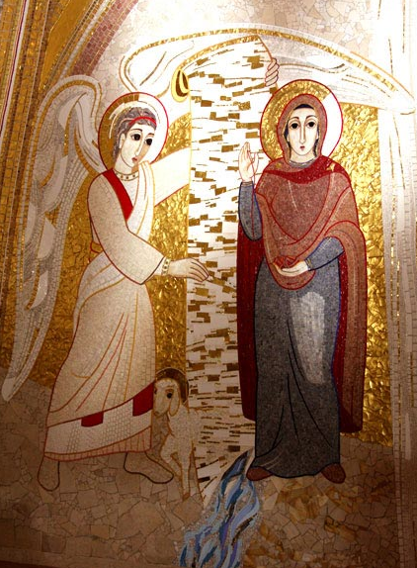
Maria: “nuovo pozzo da cuì è sgorgata l’Acqua viva”

Slide 8
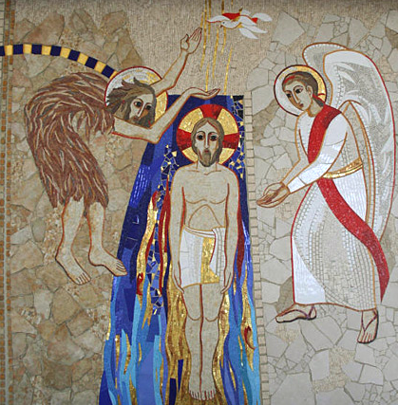
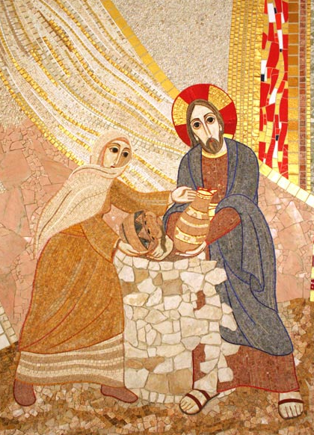

Slide 9
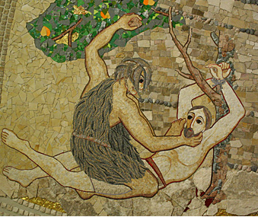
PREGHIERA EUCARISTICA DELLA RICONCILIAZIONE
La riconciliazione come ritorno al Padre
Eravamo morti a causa del peccato e incapaci di accostarci a te…
…ma tu ci hai dato la prova suprema della tua misericordia, quando il tuo Figlio, il solo giusto, si è consegnato nelle nostre mani e si è lasciato inchiodare sulla croce. Prima di stendere le braccia fra il cielo e la terra, in segno di perenne alleanza, egli volle celebrare la Pasqua con i suoi discepoli…

Slide 10
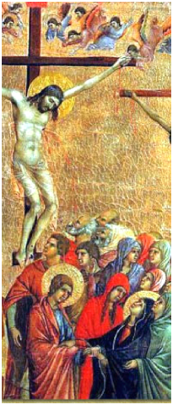
“…morendo ha distrutto la nostra morte”

Slide 11
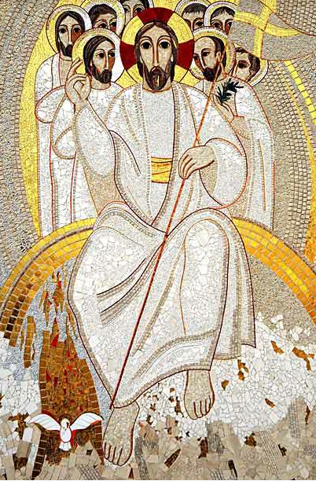
“…e risorgendo ha restaurato la vita”

Slide 12
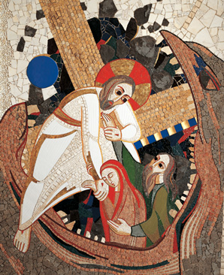
Io sono il tuo Dio,
ora PARLO e nella mia POTENZA ordino a coloro che erano in carcere: USCITE!
A coloro che erano nelle tenebre: SIATE ILLUMINATI!
A coloro che erano morti: RISORGETE!

Slide 13
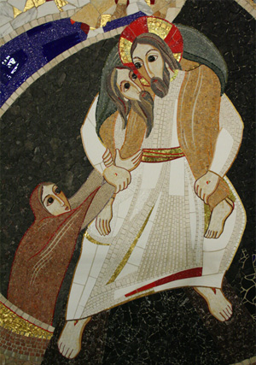
Risorgi, opera delle mie mani!
Risorgi mia effige, fatta a mia immagine!
Risorgi, usciamo di qui!
Tu in me e io in te siamo infatti un'unica e indivisa natura.
Ufficio delle Letture di Sabato Santo

Slide 14
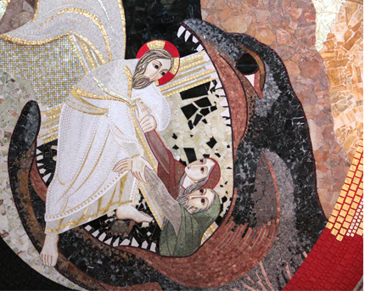
Tutto questo ci è stato procurato dalla croce gloriosa:
la croce,
trofeo eretto contro il demonio,
arma contro il peccato,
spada con cui Cristo ha trafitto il serpente
(S. Giovanni Crisostomo).

Slide 15
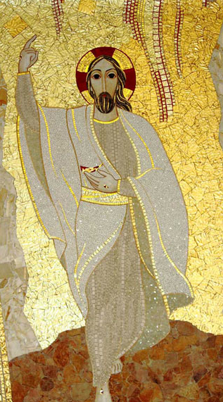
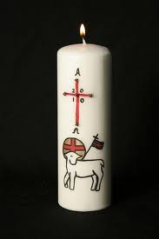
La Veglia Pasquale
Liturgia della Luce
Al fuoco nuovo il sacerdote accende il cero pasquale, dicendo:
La luce del Cristo che risorge glorioso disperda le tenebre del cuore e dello spirito.

Slide 16
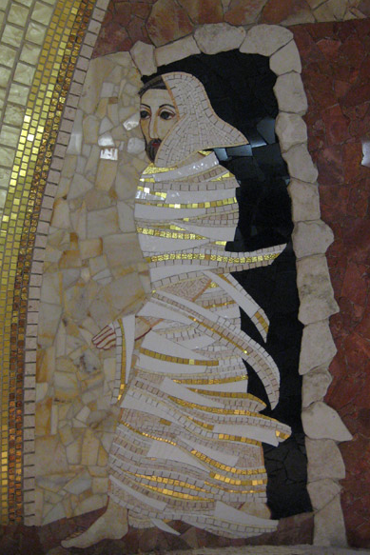
La Veglia Pasquale – Liturgia Battesimale
Tenendo il cero nell'acqua, prosegue: Discenda, Padre, in quest’acqua, per opera del tuo Figlio, la potenza dello Spirito. Tutti coloro che in essa riceveranno il Battesimo, sepolti insieme con Cristo nella morte, con lui risorgano alla vita immortale. Per Cristo nostro Signore. Amen.

Slide 17
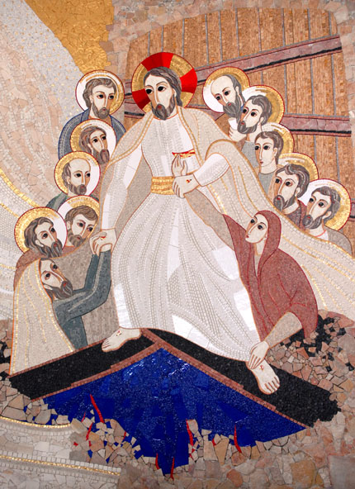
La Veglia Pasquale – Liturgia della Luce
Annuncio Pasquale
Questa è la notte che salva tutta la terra i credenti nel Cristo dall’oscurità del peccato e dalla corruzione del mondo, li consacro all’amore del Padre e li unisce nella comunione dei santi. Questa è la notte in cui Cristo, spezzando i vincoli della morte, risorge vincitore dal sepolcro.

Slide 18
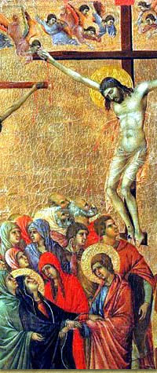
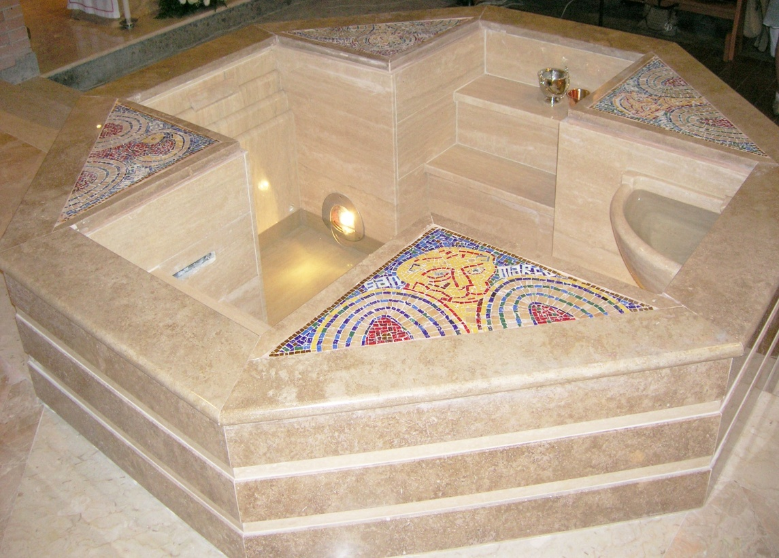
Se uno non nasce dall'alto,
non può vedere il regno di Dio.
Se uno non nasce
da acqua e Spirito,
non può entrare nel regno di Dio.
Quello che è nato dalla carne è carne, e quello che è nato dallo Spirito è spirito.
(Gv 3, 3.5-6))

Slide 19
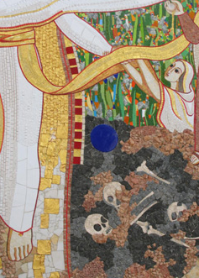
Ora l'amato mio prende a dirmi:
«Àlzati,
amica mia,
mia bella,
e vieni, presto!
Perché, ecco, l'inverno è passato…
(Cantico 2, 10-11)

Slide 20
Noi, pesciolini, che prendiamo il nostro nome dall’ ἰχθύς , Gesù Cristo, nasciamo nell’acqua e solo rimanendo in essa siamo salvati.
Tertulliano
Ἰχθύς è un acronimo formato con le iniziali della frase greca: “Gesù Cristo, figlio di Dio, salvatore”

